Slide 1
简介
移动互联网时代，你还在用PC软件查数据，打报表吗？
每一家的称重系统各自独立，你也许有十几个甚至几十台称重终端，用的却有不下数种的称重系统，且操作方式均不一样，烦恼吗？
为了查询一些数据报表，你要装各种App，让他们占满你的手机屏幕吗？
我司推出了基于微信的移动查询端。

Slide 2
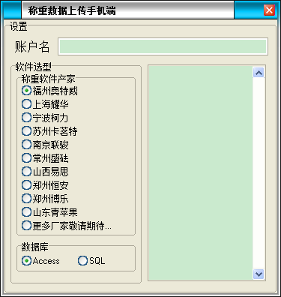
PC端数据上传
支持国内绝大多数称重系统，且在不断增加中
分账号上传数据，每个账号之间数据互不干扰
账号名为你的微信ID，看下一张

Slide 3
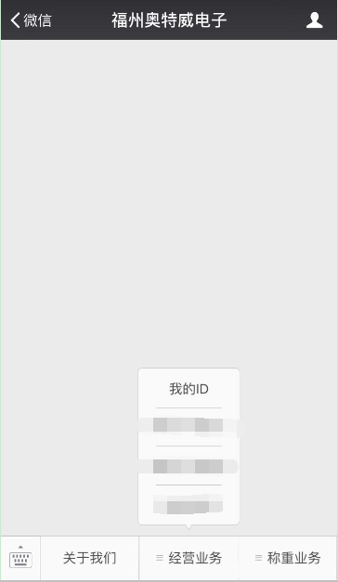
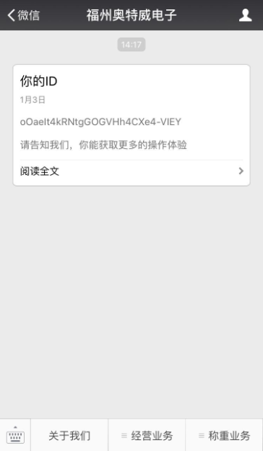
微信端注册
关注微信公众号“福州奥特威电子”
发送你的ID给我们，我们将在后台为你分配数据空间
分配空间后，你就可以通过你的手机查询你自有的称重数据

Slide 4
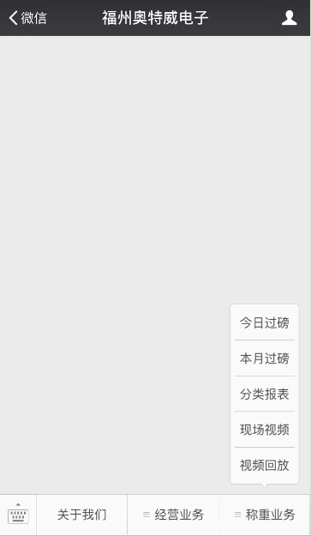
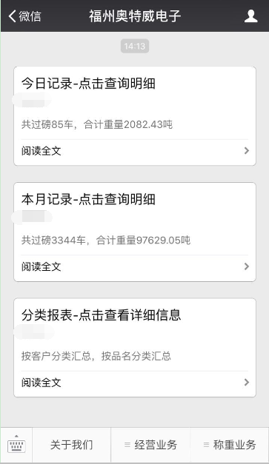
数据查询

Slide 5
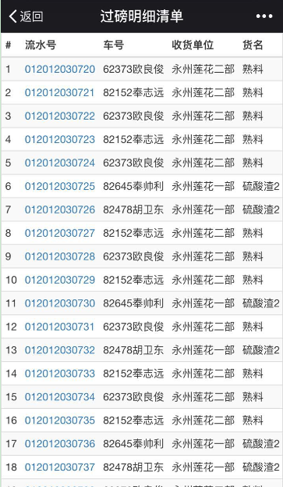
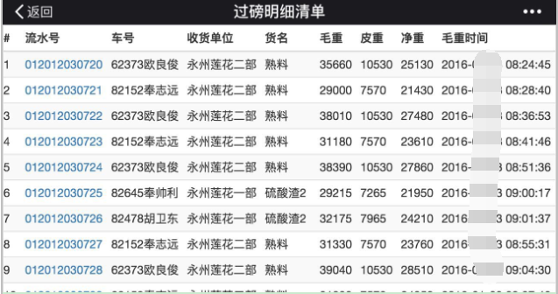
数据查询-横向，纵向

